Slide 1
ДИДАКТИЧЕСКИЕ ИГРЫ ПО РЕЧЕВОМУ РАЗВИТИЮ
АНТОНИМЫ
ВЕСЕЛЫЕ АВТОМОБИЛЬЧИКИ
ЯРМАРКА СЛОВ
СОБЕРИ СНЕЖИНКУ
ПОДГОТОВИЛИ ВОСПИТАТЕЛИ:
Прохорова Л.А.
Филимонова О.С.

Slide 2
Антонимы Цель игры: учить сопоставлять предметы и находить слова противоположные по смыслу. Ход: Посмотри на рисунки. Назови слова, противоположные по смыслу. Скажи, чем отличаются похожие лица и предметы.

Slide 3
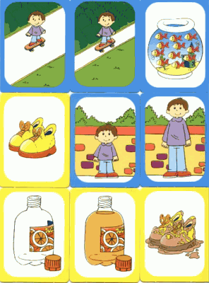
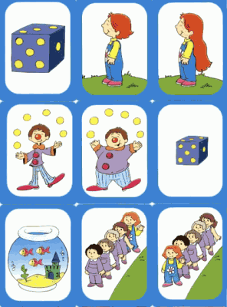

Slide 4
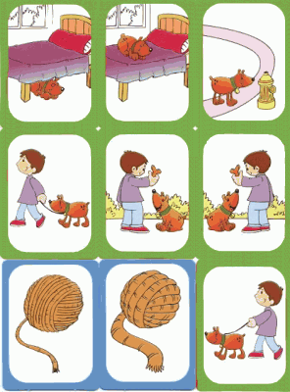
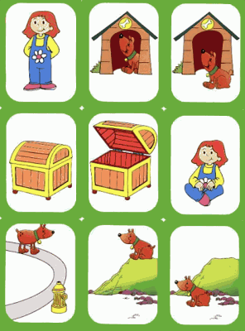

Slide 5
ВЕСЕЛЫЕ АВТОМОБИЛЬЧИКИ
Цель: активизировать в речи глаголы движения, упражнять в подборе синонимов.
Ход: каждый "автомобильчик" должен сказать глагол движения ( н-р выехал, уехал, поехал, отъехал, покатился, помчался и т.д.).например: Я – красный автомобильчик, я выехал»
Приехав в гараж, сказать: приехал, подъехал, заехал, прибыл, примчался и т.д.).

Slide 6
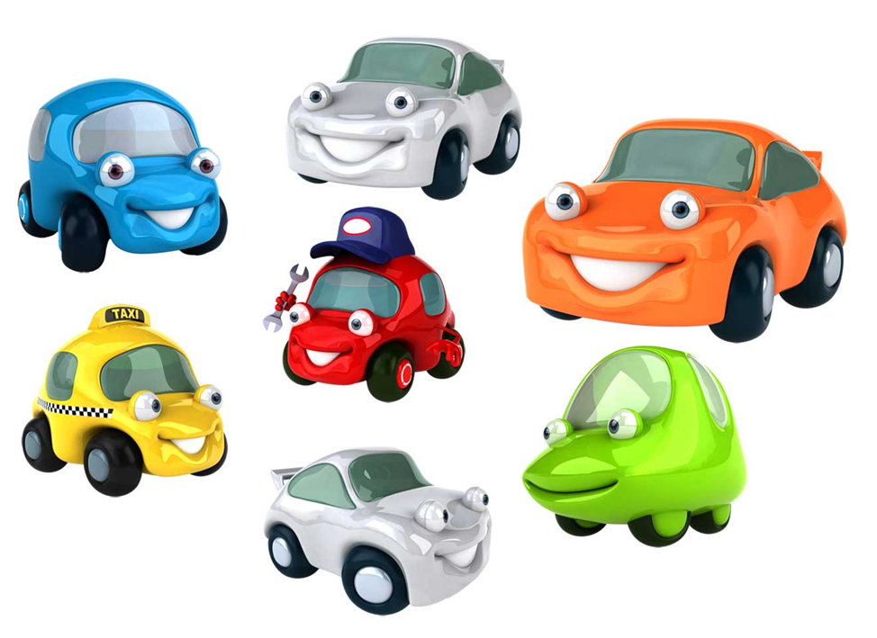

Slide 7
ЯРМАРКА СЛОВ
Цель: Овладение многозначным словом.
Ход: В тридевятом царстве, в тридесятом государстве была особая ярмарка - ярмарка слов. На ней продавались разные слова - кому какие нужны.
Слов было много, и продавали их целыми партиями. Продавцы на все лады призывали покупателей:
- Кому, кому иглы? Иглы нужны многим; ежам, дикобразам, ершам, кактусам, соснам, елкам и, конечно, портным и т.д.

Slide 8
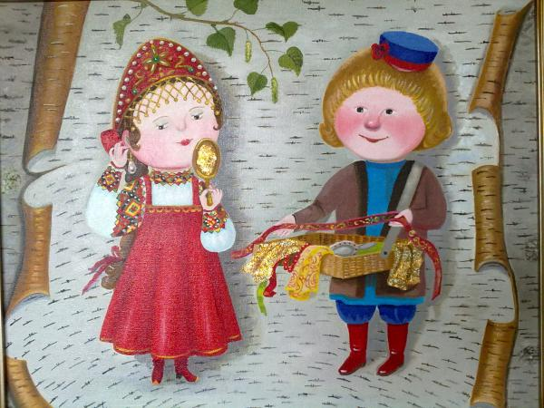

Slide 9
иголка

Slide 10


Slide 11
ножка

Slide 12
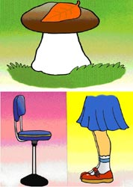

Slide 13
ключ

Slide 14


Slide 15
кисть

Slide 16
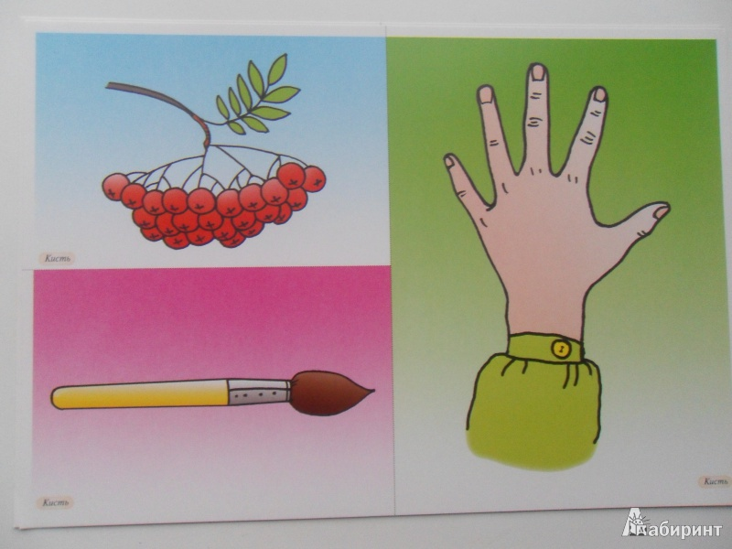

Slide 17
лисичка

Slide 18


Slide 19
язык

Slide 20
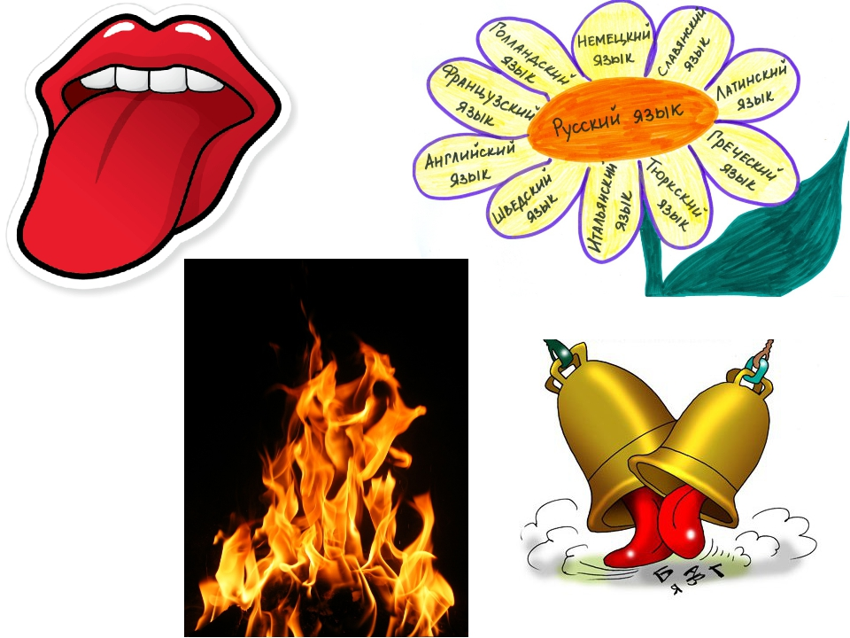

Slide 21
ручка

Slide 22


Slide 23
СОБЕРИ СНЕЖИНКУ
Цель: овладение детьми однокоренными словами.
Ход: В круге картинка, каждый луч- однокоренное слово ребенок называет лучик прикрепляется к снежинке, надо собрать снежинку полностью.

Slide 24
снег

Slide 25
Лес

